Slide 1
Vue.js (v3)
RACOS

Slide 2
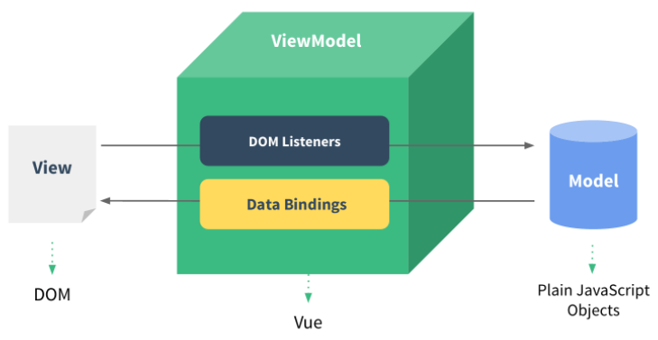
Introduction to Vue
데이터 바인딩과 화면 단위를 컴포넌트 형태로 제공하며, 관련 API 를 지원하는데 궁극적인 목적이 있음
Angular에서 지원하는 양방향 데이터 바인딩 을 동일하게 제공
하지만 컴포넌트 간 통신의 기본 골격은 React의 단방향 데이터 흐름(부모 -> 자식)을 사용
다른 Front-End 프레임워크(Angular, React)와 비교했을 때 상대적으로 가볍고 빠름.
문법이 단순하고 간결하여 초기 학습 비용이 낮고 누구나 쉽게 접근 가능

Slide 3
개발환경 구성 및 설치
1. Node.js가 설치되어 있으면 설치 도구(npm)는 이미 설치되어 있는 것이며 아래 명령으로 각각의 버전 확인
$ node –v
$ npm –v
2. vue.js (v3) 홈페이지 : https://v3.vuejs.org/
3. 각자 원하는 위치에 vue 폴더 생성하고 그 위치에 “명령 프롬프트” 실행 후 아래 명령 실행
C:\…\…\vue> npm install –g @vue/cli
4. Chrome Store에서 “Vue DevTools” 설치
5. VS Code에 위에서 생성한 vue 폴더를 “Add Folder to Workspace…”으로 등록
6. Visual Studio Code에 아래 3가지 Plug-in 설치
Vetur (by Pine Wu)
Prettier
Vue3 Snippet
File -> Preference -> Settings -> 우측 상단 버튼 (Open Settings JSON)
"files.autoSave": "afterDelay",
"files.associations": {
"*.vue": "html"
},
"vetur.validation.template": false,
"vetur.validation.script": false,
"vetur.validation.style": false,

Slide 4
Vue : 프로젝트 생성 방법 3가지
*** Project Name 생성시 소문자(대문자 포함할 수 없음)
Default Option으로 생성
$ vue create vue-default
3가지( Default vue2, Default vue3, Manually) 중에서 “Default vue3” 선택
Manually select features Option으로 생성
$ vue create vue-manually
3가지( Default vue2, Default vue3, Manually) 중에서 “Manually select features” 선택
Please pick a preset : “Choose Vue version”, “Babel”, “Router”, “Vuex”, “Linter / Formatter” 5개 선택
Choose a version : “3.x” 선택
Use history mode for router : “Y” 선택
Pick a linter / formatter config : “ESLint + Standard config” 선택
Pick additional lint features : “Lint on save” 선택
Where do you prefer placing config for Babel, ESLint, etc.? : “In package.json” 선택
Save this as a preset for future projects? : “y” 선택
Save preset as : “원하는 이름” (예, vue-basic, 이것이 어디에서 나오는지 확인^^)
Vue Project Manager로 생성 : GUI 환경에서 생성
$ vue ui
나머지는 Manually 작업과 동일한 과정을 GUI 환경으로 진행
실행 : C:\…\…\vue\vue-default > npm run serve
접속 : http://localhost:8080

Slide 5
Vue : 프로젝트 폴더 구조
Node_modules : npm으로 설치된 패키지들이 모여 있는 폴더
public : 웹팩을 통해 관리되지 않는 정적 리소스가 모여 있는 폴더
src/assets : image, css, font 등을 관리하는 폴더
src/components : Vue Component 파일들이 모여 있는 폴더
src/App.vue : 최상위(Root) Component
src/main.js : 가장 먼저 실행되는 Javascript 파일로서, Vue 인스턴스를 생성하는 역할을 담당
.gitignore : 깃허브에 업로드할 때 제외 할 파일 설정
babel.config.js : 바벨 설정 파일
package-lock.json : 설치된 package의 dependency 정보를 관리하는 파일
package.json : 프로젝트에 필요한 package를 정의하고 관리하는 파일
README.md : 프로젝트 정보를 기록하는 파일

Slide 6
Vue Router
What is “Vue Router”
일반적으로 Vue에서 화면이 전환될 때, 전환하는 행위를 Route 라고 표현한다.
Vue에서는 SPA를 제작할 때 유용한 라우팅 라이브러리로 Vue Router를 제공한다.
SPA에 대하여 :
일반적으로 웹 어플리케이션은 해당 웹 페이지를 서버에 요청하고, 서버가 html을 돌려 줬을 때 그것을 랜더링 엔진을 통해 화면에 보여준다. SPA는 해당 화면에 대한 정보를 미리 가지고 있다가, 해당 화면으로 넘어갈 때 서버에 요청하는 것이 아니라 클라이언트 내부적으로 라우터를 이용해서 서버에 요청하지 않고(데이터를 받아오지 않고)도 화면을 매끄럽게 전환할 수 있게 해준다.
Vue Router 설치
$ cd vue-default (vue-default는 Default 설치하면서 vue router가 설치되지 않아서 별도로 설치하는 것임)
$ vue add router (vue 프로젝트 폴더 변경 사항 확인)
실행해서 상단의 Home | About 에 대해 Router의 역할 확인 해 볼 것.
“Contact” Component 만들어 Router에 추가해 볼 것.

Slide 7
Vue Router : lazy Load (Component에 대한 비동기 로딩)
Vue Component 로딩의 3가지 방식 => 개발자도구 : network에서 확인
어느 것이 절대적으로 성능에 유리하다고 말 할 수 없으며, 각각의 Component의 특성을 따져 상기 3가지 하나를 선택하여 Loading 한다.
분리되어 있는 Component들을 WebPack으로 app.js로 묶어 하나로 Loading 하는 방식
분리되어 있는 Component 중 화면에 표시해야 하는 Component만 Down Loading하고 나머지는 사용자가 해당 Component를 Click 할 때 그 때 서버로 부터 Loading 하는 방식 (vue.config.js 로 Prefetch 삭제한 경우)
분리되어 있는 Component들을 각각 별도로 Loading 하되, 화면에 아직 표시되지 않은 Component는 Prefetch 방식으로 Memory에 미리 Caching해 두었다가 나중에 사용자가 해당 Component를 Click하면 그 때 서버로 부터 다운받아 Loading 하는 것이 아니라 메모리에 Caching되어 있는 Component 정보를 표시하는 방식 (vue.config.js 로 Prefetch 삭제하고 index.js에 “webpackPrefetch: true” 로 설정한 경우)
/vue.config.js
……
import Home from '../views/Home.vue'
const routes = [
{
path: '/',
name: 'Home',
component: Home
}, {
path: '/about',
name: 'About',
component: () => import(/* webpackChunkName: "about" */ '../views/About.vue’)
},
{
path: ’/contact’,
name: ’Contact’,
component: () => import(/* webpackChunkName: ”contact”, webpackPrefetch: true */ '../views/Contact.vue')
}
]
…….
module.exports = {
chainWebpack: config => {
config.plugins.delete('prefetch'); // prefetch 삭제
}
};
** ESLint 말썽 부리면 상기에 아래 내용 추가
lintOnSave:false ⬅ 앞에 콤마, 즉 }, lintOnSave~~
Index.js에 “About” 같이 기술하고 상기와 같이 vue.config.js에 prefetch를 삭제해 버리면 App.js와 About.js로 나뉘어 Down Loading 되나 Prefetch는 되지 않고 사용자 Click시 Down Loading 된다. 상기 구문을 썼음에도 불구하도 Prefetch를 사용하기 위해서는 index.js에 Contact와 같이 “webpackPrefetch: true” 를 기술하면 된다.
/src/router/index.js
①
②
③

Slide 8
Vue Component 기본 구조 : 파일 확장자는 파일명.vue
<template>
</template>
<script>
</script>
<style>
</style>
파일명 : Basic.vue, Index.js에 Router 등록
----------------------------------------------------------
<template>
<div>
<h1> Hello Vue World </h1>
<h2> {{title}} </h2>
<input type=“text” v-model=“title” />
</div>
</template>
<script>
Export default {
name : ‘’,
components: { },
data() {
return {
title: ‘Hello RACOS’
};
}
}
</script>
<style scoped>
</style>
<= HTML 코드 부분
<= Javascript 코드 부분
<= CSS 코드 부분

Slide 9
HTML 데이터 바인딩
<template>
<div>
<div>{{htmlString}}</div>
<div v-html=“htmlString”></div>
<div>
</template>
<script>
export default {
name: ‘’,
components: { },
data() {
return {
htmlString: ‘<p style=“color:red;”>This is a red string.</p>’
};
}
}
</script>
<style scoped>
</style>

Slide 10
폼입력 데이터 바인딩 (input text, number, textarea)
<template>
<div>
<input type=“text” value=“Hello” />
<input type=“text” v-model=“data1”/>
<input type=“number” v-model.number=data2” />
<textarea>RS700</textarea>
<textarea>{{data3}}</textarea>
<textarea v-model=“data3”></textarea>
<div>
</template>
<script>
export default {
name: ‘’,
components: { },
data() {
return {
data1: “RACOS System”,
data2: 22, ⬅ 숫자형 이기 때문에 v-model.number로 사용
data3: “RS700”
};
},
mounted() {
console.log(data2); ⬅ Error 발생 확인
}
}
</script>
<style scoped>
</style>

Slide 11
폼입력 데이터 바인딩 (select, checkbox, radio)
<template>
<div>
<input type=“text” v-model=“data1”/>
<input type=“number” v-model.number=data2” />
<textarea v-model=“data3”></textarea>
<select v-model=“data4”>
<option value=“01”>서울</option>
<option value=“02”>부산</option>
<option value=“03”>제주</option>
</select>
<label><input type=“checkbox” v-model=“data5”>{{data5}}</label>
<br>
<label><input type=“checkbox” value=“서울” v-model=“data6”>서울</label>
<label><input type=“checkbox” value=“부산” v-model=“data6”>부산</label>
<label><input type=“checkbox” value=“제주” v-model=“data6”>제주</label>
<br>
<span> 체크한 지역 : {{data6}} </span>
<br>
<label><input type=“radio” v-bind:value=“radio[0]” v-model=“data7”>서울</label>
<label><input type=“radio” v-bind:value=“radio[1]” v-model=“data7”>부산</label>
<label><input type=“radio” v-bind:value=“radio[2]” v-model=“data7”>제주</label>
<br>
<span> 선택한 지역 : {{data7}} </span>
<div>
</template>
<script>
export default {
name: ‘’,
components: { },
data() {
return {
data1: “RACOS System”,
data2: 22,
data3: “RS700”,
data4: “03”,
data5: false,
data6: [ ],
data7: ””,
radio: [“서울”, “부산”, “제주”]
};
},
mounted() {
console.log(this.data2);
}
}
</script>
<style scoped>
</style>

Slide 12
속성(Attribute) 데이터 바인딩
<template>
<div>
<img src="https://kr.vuejs.org/images/logo.png"/>
<img v-bind:src="url"/>
<img v-bind:src="pic"/><br><br>
<input type="text" v-model="textValue"/>
<button type="button" v-bind:disabled="textValue===''">Click</button>
<div>
</template>
<script>
export default {
name: ‘’,
components: { },
data() {
return {
textValue: true,
url: “https://kr.vuejs.org/images/logo.png”,
pic: require(“../assets/flower.png”),
};
},
mounted() {
}
}
</script>
<style scoped>
img {
height:100px;
width:auto;
}
input {
height:50px;
width:200px;
background:yellow;
color: red;
font-size: 25px;
}
button {
height:50px;
width:100px;
background:red;
color: yellow;
font-size: 25px;
}
</style>

Slide 13
Class & Style 데이터 바인딩
<template>
<div>
<div class="container" v-bind:class="{'active':isActive, 'text-red':isRed}">Class Binding</div>
<br>
<div class="container" v-bind:class="[activeClass, redClass]">Class Binding</div>
<br>
<div v-bind:style="styleObject">Inline style Binding</div>
<br>
<div v-bind:style="[baseStyle, addStyle]">Inline style Binding</div>
<div>
</template>
<script>
export default {
data() {
return {
isActive: true,
isRed: true,
activeClass: 'active’,
redClass: 'text-red’,
styleObject: {
backgroundColor: 'yellow’,
color: 'red’,
fontWeight: 'bold’
},
baseStyle: 'background-color:yellow;width:100%;height:200px’,
addStyle: 'color:red;font-weight:bold;'
};
}
}
</script>
<style scoped>
.container {
width: 100%;
height: 200px;
}
.active {
background-color: yellow;
font-weight: bold;
}
.text-red {
color: red;
}
</style>

Slide 14
List Rendering
<template>
<div>
<select v-model="city">
<option :value="city.v" :key="city.i" v-for="(city, i) in options">
{{city.t}}
</option>
</select>
<table>
<thead>
<tr>
<th>제품명</th>
<th>제품가격</th>
<th>배송비</th>
<th>제품카테고리</th>
</tr>
</thead>
<tbody>
<tr :key="i" v-for="(product, i) in productList">
<td>{{product.productName}}</td>
<td>{{product.price}}</td>
<td>{{product.deliveryPrice}}</td>
<td>{{product.category}}</td>
</tr>
</tbody>
</table>
</div>
</template>
<script>
export default {
data() {
return {
options: [
{v:'01', t:'서울'},
{v:'02', t:'부산’},
{v:'03', t:'제주'}
],
city: '03’,
productList: [
{productName: '키보드', price:55000, deliveryPrice:5000, category:'전자제품'},
{productName: '마우스', price:15000, deliveryPrice:5000, category:'전자제품'}
]
};
}
}
</script>
<style scoped>
</style>

Slide 15
v-if, v-show
<template>
<div>
<h1 v-if="doRender">doRender 값이 true이면, h1 블록이 화면에 보여지게 됩니다.</h1>
<h1 v-else="doRender">doRender 값이 false이면, h1 블록이 화면에 보여지게 됩니다.</h1>
<br>
<h1 v-if="type=='A'">A</h1>
<h1 v-else-if="type=='B'">B</h1>
<h1 v-else-if="type=='C'">C</h1>
<h1 v-else>Other</h1>
<br>
<h1 v-show="doRender">This is a SHOW</h1>
</div>
</template>
<script>
export default {
data() {
return {
doRender: false,
type: 'A'
};
}
}
</script>
<style scoped>
</style>

Slide 16
Event 처리
<template>
<div>
<button type="button" v-on:click="one(), two()">Alert</button>
<button type="button" v-on:click="increaseCounter">Add 1</button>
<p>The counter is : {{counter}}</p>
<select v-model="city" @change="changeSelect">
<option value="서울">서울</option>
<option value="부산">부산</option>
<option value="제주">제주</option>
</select>
<input type="text" v-model="textValue" @keyup.enter="showValue"/>
</div>
</template>
<script>
export default {
data(){
return{
counter: 0,
city: "",
textValue: ""
};
},
methods: {
increaseCounter(){
this.counter += 1;
},
one(){
alert('One');
},
two(){
alert('Two');
},
changeSelect(){
alert(this.city);
},
showValue(){
alert(this.textValue);
}
}
}
</script>
<style scoped>
</style>
https://keycode.info/
https://v3.vuejs.org/guide/events.html#key-modifiers

Slide 17
computed
<template>
<div>
<input type="text" v-model="lastName">
<input type="text" v-model="firstName">
<h1>Hello, {{lastName}}{{firstName}}</h1>
<h1>Hello, {{lastName}}{{firstName}}</h1>
<h1>Hello, {{lastName}}{{firstName}}</h1>
<h1>Hello, {{getFullName()}}</h1>
<h1>Hello, {{getFullName()}}</h1>
<h1>Hello, {{getFullName()}}</h1>
<h1>Hello, {{fullName}}</h1>
<h1>Hello, {{fullName}}</h1>
<h1>Hello, {{fullName}}</h1>
</div>
</template>
<script>
export default {
data(){
return{
firstName:'길동',
lastName:'홍'
};
},
computed: {
fullName(){
return this.lastName + this.firstName;
}
},
methods: {
getFullName(){
return this.lastName + this.firstName;
}
}
}
</script>
<style scoped>
</style>

Slide 18
watch
<template>
<div>
<input type="text" v-model.number="x1" />
<input type="text" v-model.number="x2" />
<button type="button" @click="plusNumber">계산</button>
<input type="text" v-model="y" />
</div>
</template>
<script>
export default {
data(){
return{
x1: 0,
x2: 0,
y: 0
};
},
watch: {
x1(newNum, oldNum){
if(newNum > 5) {
this.y = this.x1 + this.x2;
} else {
this.y = this.x1 - this.x2;
}
},
methods: {
plusNumber(){
this.y = this.x1 + this.x2;
}
}
}
</script>
<style scoped>
</style>

Slide 19
조회 화면
<template>
<div>
<div>
<select v-model="selectedCity">
<option :key="i" value="city.code" v-for="(city, i) in cityList">{{city.name}}</option>
</select>
<input type="text" v-model="userName" @keyup.enter="searchUserList" />
<button type="button" @click="searchUserList">조회</button>
</div>
<div>
<table>
<thead>
<tr>
<th>이름</th>
<th>나이</th>
<th>직업</th>
</tr>
</thead>
<tbody>
<tr :key="i" v-for="(user, i) in userList">
<td>{{user.name}}</td>
<td>{{user.age}}</td>
<td>{{user.job}}</td>
</tr>
</tbody>
</table>
</div>
</div>
</template>
<script>
export default {
data(){
return{
cityList: [
{name:'서울', code:'01'},
{name:'부산', code:'02'},
{name:'제주', code:'03'}
],
selectedCity: '',
userName: '',
userList: []
};
},
methods: {
searchUserList() {
const params = {
selectedCity: this.selectedCity,
userName: this.userName
}
this.userList = this.getUserList(params);
},
getUserList(params) {
let list = [
{name:'이순신', age:'45', job:'장수'},
{name:'문익점', age:'54', job:'학자'},
{name:'윤봉길', age:'32', job:'군인'},
{name:'박찬호', age:'22', job:'선수'}
];
return list.filter((list) => (list.name === params.userName));
}
}
}
</script>
<style scoped>
</style>

Slide 20
저장 화면
<template>
<div>
<div>
<input type="text" v-model=“userInfo.name" />
<input type="text" v-model.number=" userInfo. age" />
<input type="text" v-model=" userInfo. job" />
<button type="button" @click="saveUserInfo">저장</button>
</div>
<div>
<table>
<thead>
<tr>
<th>이름</th>
<th>나이</th>
<th>직업</th>
</tr>
</thead>
<tbody>
<tr :key="i" v-for="(user, i) in userList">
<td>{{user.name}}</td>
<td>{{user.age}}</td>
<td>{{user.job}}</td>
</tr>
</tbody>
</table>
</div>
</div>
</template>
<script>
export default {
data(){
return{
userInfo: {
name: '',
age: 0,
job: ‘’
},
userList: [
{name:'이순신', age:'45', job:'장수'},
{name:'문익점', age:'54', job:'학자'} ]
};
},
methods: {
saveUserInfo() {
if (this.userInfo.name == '') {
return alert("사용자 이름을 입력하세요.");
}
if (this.userInfo.age == 0 || this.userInfo.age == '') {
return alert("사용자 나이를 입력하세요.");
} const result = this.saveData(this.userInfo);
if (result) alert("사용자 정보가 생성되었습니다.");
},
saveData(params) {
this.userList.push(params);
const result = true;
return result
}
}
}
</script>
<style scoped>
</style>

Slide 21
Component에서 다른 Component 부르기
App.vue
./components/PageTitle.vue
<template>
<PageTitle title='This is a title of pages.'/>
</template>
<script>
import PageTitle from './components/ PageTitle.vue'
export default {
name: 'App',
components: { PageTitle }
}
</script>
<style>
</style>
<template>
<div>
<h1>{{title}}</h1>
</div>
</template>
<script>
export default {
props: {
title: {
type: String,
default: '페이지 타이틀'
}
}
}
</script>
<style scoped>
</style>

Slide 22
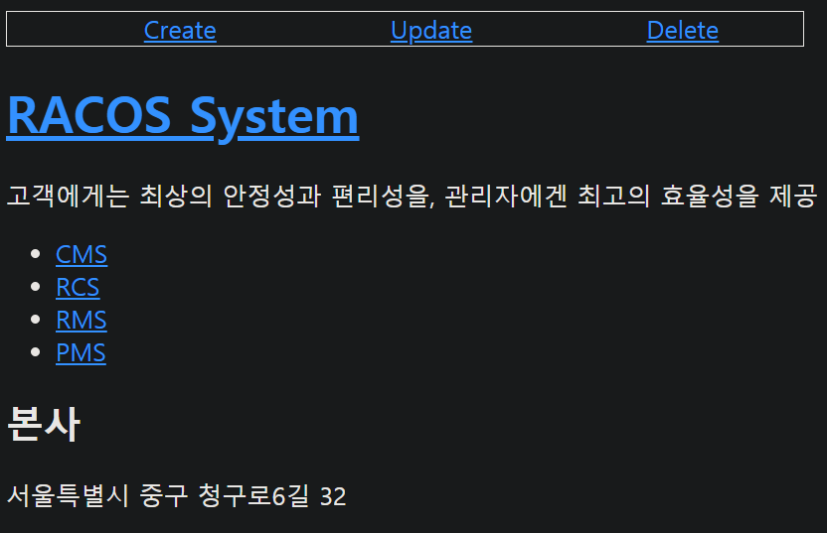
실습1 : Components 구성
Control.vue
Company.vue
company: {
name: ‘RACOS System’,
mission: ‘고객에게는 ~~~’
}
<h1>
<a>
<p>
Product.vue
productList: [
{id:1, name: ‘CMS’, desc: ‘국내 ~~’},
{id:2, name: ‘RCS’, desc: ‘호텔 ~~’},
{id:3, name: ‘RMS’, desc: ‘출입 ~~’}
]
<ul>
<li>
<a>
Description.vue
description: {
title: ‘본사’,
desc: ‘서울특별시~~~’
}
<h2>
location: [
{loc : ’본사’, addr : ‘서울특별시 중구 청구로6길 32’},
{loc : ’지사’, addr : ‘독일 연방공화국 프랑크푸르트 …’}
]
<p>
App.vue

Slide 23
Component에서 다른 Component로 데이터 전달
App.vue
./components/Child.vue
<template>
<page-title :title='This is a title of pages.'/>
<Child :likes="22" :isOK="true" :commentID="[1,5,2,3]" :author="{name:'홍길동', company:'라코스'}"/>
</template>
<script>
import PageTitle from './components/PageTitle.vue'
import Child from './components/Child.vue'
export default {
name: 'App',
components: { ’page-title’: PageTitle, Child },
data() {
return {
title: ‘123456’,
likes: 23,
isOK: true,
commentID: [1,5,2,3],
author: {name: ‘홍길동’, company: ‘회사이름’}
}
}
}
</script>
<style>
</style>
<template>
<div>
<div>likes: {{likes + 1}}</div>
<div>isOK: {{isOK}}</div>
<div>commentID: {{commentID}}</div>
<div>author: {{author}}</div>
</div>
</template> <script>
export default {
props: {
likes: {
type: Number,
default: 0
},
isOK: {
type: Boolean,
default: false
},
commentID: {
type: Array
},
author: {
type: Object
}
}
}
</script>
<style scoped></style>
./components/PageTitle.vue 파일은 이전 페이지 내용과 동일

Slide 24
부모 Component에서 자식 Component의 이벤트 발생시키기
App.vue
./components/Child.vue
<template>
<page-title title='This is a title of pages.'/>
<Child ref="child_component" :likes="22" :isOK="true" :commentID="[1,5,2,3]" :author="{name:'홍길동', company:'라코스'}"/>
<button type="button" @click="callChildFunc">부모 컴포넌트 버튼</button>
</template>
<script>
import PageTitle from './components/PageTitle.vue'
import Child from './components/Child.vue'
export default {
name: 'App',
components: { 'page-title': PageTitle, Child },
methods: {
callChildFunc() {
this.$refs.child_component.$refs.child_btn.click();
}
},
}
</script>
<style></style>
<template>
<div>
<div>likes: {{likes + 1}}</div>
<div>isOK: {{isOK}}</div>
<div>commentID: {{commentID}}</div>
<div>author: {{author}}</div>
<button type="button" @click="childFunc" ref="child_btn">자식 컴포넌트 버튼</button>
</div>
</template>
<script>
export default {
props: {
likes: {
type: Number,
default: 0
},
isOK: {
type: Boolean,
default: false
},
commentID: {
type: Array
},
author: {
type: Object
}
},
methods: {
childFunc() {
alert('부모 컴포넌트에서 콜한 자식 컴포넌트 이벤트');
}
},
}
</script>
<style scoped></style>

Slide 25
부모 Component에서 자식 Component의 메소드 실행시키기
App.vue
./components/Child.vue
<template>
<page-title title='This is a title of pages.'/>
<Child ref="child_component" :likes="22" :isOK="true" :commentID="[1,5,2,3]" :author="{name:'홍길동', company:'라코스'}"/>
<button type="button" @click="callChildFunc">부모 컴포넌트 버튼</button>
</template>
<script>
import PageTitle from './components/PageTitle.vue'
import Child from './components/Child.vue'
export default {
name: 'App',
components: { 'page-title': PageTitle, Child },
methods: {
callChildFunc() {
// this.$refs.child_component.$refs.child_btn.click();
this.$refs.child_component.childFunc();
}
},
}
</script>
<style></style>
<template>
<div>
<div>likes: {{likes + 1}}</div>
<div>isOK: {{isOK}}</div>
<div>commentID: {{commentID}}</div>
<div>author: {{author}}</div>
<button type="button" @click="childFunc" ref="child_btn">자식 컴포넌트 버튼</button>
</div>
</template>
<script>
export default {
props: {
likes: {
type: Number,
default: 0
},
isOK: {
type: Boolean,
default: false
},
commentID: {
type: Array
},
author: {
type: Object
}
},
methods: {
childFunc() {
// alert('부모 컴포넌트에서 콜한 자식 컴포넌트의 이벤트’);
alert('부모 컴포넌트에서 자식 컴포넌트의 메소드 실행');
}
},
}
</script>
<style scoped></style>

Slide 26
부모 Component에서 자식 Component의 데이터 전달
App.vue
./components/Child.vue
<template>
<page-title title='This is a title of pages.'/>
<Child ref="child_component" :likes="22" :isOK="true" :commentID="[1,5,2,3]" :author="{name:'홍길동', company:'라코스'}"/>
<button type="button" @click="callChildFunc">부모 컴포넌트 버튼</button>
</template>
<script>
import PageTitle from './components/PageTitle.vue'
import Child from './components/Child.vue'
export default {
name: 'App',
components: { 'page-title': PageTitle, Child },
methods: {
callChildFunc() {
// this.$refs.child_component.$refs.child_btn.click();
// this.$refs.child_component.childFunc();
this.$refs.child_component.msg = ‘부모에서 보낸 메시지’;
}
},
}
</script>
<style></style>
<template>
<div>
<h3>{{msg}}</h3>
<div>likes: {{likes + 1}}</div>
<div>isOK: {{isOK}}</div>
<div>commentID: {{commentID}}</div>
<div>author: {{author}}</div>
<button type="button" @click="childFunc" ref="child_btn">자식 컴포넌트 버튼</button>
</div>
</template> <script>
export default {
data: {
return {
msg: ‘자식에 있던 메시지’
};
},
props: {
likes: {
type: Number,
default: 0
},
isOK: {
type: Boolean,
default: false
},
commentID: {
type: Array
},
author: {
type: Object
}
},
methods: {
childFunc() {
alert('부모 컴포넌트에서 자식 컴포넌트의 메소드 실행');
}
},
}
</script>
<style scoped></style>

Slide 27
자식 Component에서 부모 Component로 이벤트/데이터 전달
App.vue
./components/Child01.vue
<template>
<page-title title='This is a title of pages.'/>
<Child ref="child_component" :likes="22" :isOK="true" :commentID="[1,5,2,3]" :author="{name:'홍길동', company:'라코스'}"/>
<button type="button" @click="callChildFunc">부모 컴포넌트 버튼</button>
<Child01 @send-message=“sendMessage” />
<h2>{{parentMessage}}</h2>
</template> <script>
Import PageTitle from ’./components/PageTitle.vue’;
Import Child from ’./components/Child.vue’;
Import Child01 from ’./components/Child01.vue’;
export default {
name: ’App’,
components: { ’page-title’: PageTitle, Child, Child01 },
data() {
return {
parentMessage: ‘’
};
},
methods: {
sendMessage(data) {
alert(data);
this.parentMessage = data;
}
},
}
</script> <style></style>
<template>
<div>
<button type="button" @click="sendFromChild01">자식01 컴포넌트 버튼</button>
</div>
</template>
<script>
export default {
name:'',
components: {},
data(){
return{
msg: '자식01 컴포넌트에서 보내 온 메시지'
};
},
methods: {
sendFromChild01() {
this.$emit('send-message', this.msg)
}
}
}
</script>
<style scoped></style>

Slide 28
부모 Component에서 자식 Component의 데이터 동기화
App.vue
./components/Child02.vue
<template>
……..
<h2>{{childMessage}}</h2>
<Child02 ref=“child02_component” />
<button type=“button” @click=“showChildData”>부모데이터 확인 버튼</button>
</template> <script>
……….
Import Child02 from ’./components/Child02.vue’;
export default {
name: ’App’,
components: { ’page-title’: PageTitle, Child, Child01, Child02 },
computed: {
msg() {
return this.$refs.child02_component.msg
}
},
data() {
return {
parentMessage: ‘’,
childMessage: ‘’
};
},
methods: {
.…….
showChildData() {
alert(this.msg);
this.childMessage = this.msg;
}
},
}
</script> <style></style>
<template>
<div>
<button type="button" @click="changData">자식02 컴포넌트 데이터 변경</button>
</div>
</template>
<script>
export default {
name:'',
components: {},
data(){
return{
msg: ’자식02 데이터 원본'
};
},
methods: {
changData() {
this.msg = '자식02 컴포넌트에서 데이터 변경이 일어 났습니다.';
}
}
}
</script>
<style scoped>
</style>

Slide 29
외부 패키지 사용하기
현재 작업 폴더에서 실행
$ npm install --save sweetalert2
$ npm install --save vue-sweetalert2
[main.js 파일 편집]
import { createApp } from 'vue'
import App from './App.vue'
import router from './router'
import store from './store'
import VueSweetalert2 from 'vue-sweetalert2'
import 'sweetalert2/dist/sweetalert2.min.css'
// createApp(App).use(store).use(router).mount('#app')
const app = createApp(App);
app.use(router);
app.use(VueSweetalert2);
app.mount('#app’);
<script>
export default {
data(){
return{
userInfo: {
name: '',
age: 0,
job: ‘’
},
userList: [
{name:'이순신', age:'45', job:'장수'},
{name:'문익점', age:'54', job:'학자'} ]
};
},
methods: {
saveUserInfo() {
if (this.userInfo.name == '') {
return this.$swal("사용자 이름을 입력하세요.");
}
if (this.userInfo.age == 0 || this.userInfo.age == '') {
return this.$swal("사용자 나이를 입력하세요.");
} const result = this.saveData(this.userInfo);
if (result) alert("사용자 정보가 생성되었습니다.");
},
saveData(params) {
this.userList.push(params);
const result = true;
return result
}
}
}
</script>
<style scoped>
</style>

Slide 30
json-server & axios 설치
json server 는 아주 짧은 시간에 REST API 를 구축해주는 라이브러리.
하지만, REST API 서버의 기본적인 기능을 대부분 갖추고 있어 개발용으로는 용이하나 프로덕션 전용은 아님.
프로토타입을 만들거나, 지금처럼 공부를 위하여 서버가 필요할 때에 사용하면 아주 적당한 도구.
[ json-server 설치 ]
$ npm install -g json-server
$ json-server --version
$ json-server --watch ./src/db/data.json --port 3005
*** 접속테스트
http://localhost:3005/product
http://localhost:3005/product?product_name=마우스
[ axios 설치 ]
$ npm install --save axios
$ npm axios --version

Slide 31
조회 화면 (from json-server)
<template>
<div>
<button type="button" @click="getProductList">조회</button>
<table>
<thead>
<tr>
<th>제 품 명</th>&nbsp;&nbsp;
<th>제품가격</th>&nbsp;&nbsp;
<th>배 송 료</th>&nbsp;&nbsp;
<th>카테고리</th>&nbsp;&nbsp;
</tr>
</thead>
<tbody>
<tr :key="i" v-for="(product, i) in productList">
<td>{{product.product_name}}</td>&nbsp;&nbsp;
<td>{{product.price}}</td>&nbsp;&nbsp;
<td>{{product.delivery_price}}</td>&nbsp;&nbsp;
<td>{{product.category}}</td>
</tr>
</tbody>
</table>
</div>
</template>
<script>
import axios from 'axios'; export default {
data(){
return{
productList: []
};
},
methods: {
async getProductList(){
this.productList = await this.api('http://localhost:3005/product', 'get’, {});
console.log(this.productList);
},
async api(url, method, data){
return (await axios({
method: method,
url: url,
data: data
}).catch(e => {
console.log(e);
})).data;
}
}
}
</script>
<style scoped></style>

Slide 32
slot
App.vue
./components/SlotUseModalLayout.vue
./components/SlotModalLayout.vue
<template>
<SlotUseModalLayout />
</template>
<script>
import SlotUseModalLayout from './components/SlotUseModalLayout.vue'
export default {
name: 'App',
components: {
SlotUseModalLayout
}
}
</script>
<style></style>
<template>
<modal-layout>
<template v-slot:header>
<h1>팝업 타이틀</h1>
</template>
<template v-slot:default>
<p>팝업 콘텐트 1</p>
<p>팝업 콘텐트 2</p>
</template>
<template v-slot:footer>
<button type="button">닫기</button>
</template>
</modal-layout>
</template>
<script>
import SlotModalLayout from "./SlotModalLayout";
export default {
components: {'modal-layout': SlotModalLayout},
};
</script>
<template>
<div class="modal-container">
<header>
<slot name="header"></slot>
</header>
<main>
<slot></slot>
</main>
<footer>
<slot name="footer"></slot>
</footer>
</div>
</template>

Slide 33
provide & Inject
./components/ProvideInject.vue
./components/ProvideInjectChild.vue
./components/ProvideInjectChildChild.vue
<template>
<div>
<ProvideInjectChild :itemLength="items.length" />
<!-- <ProvideInjectChild /> -->
</div>
</template>
<script>
import ProvideInjectChild from "./ProvideInjectChild";
export default {
components: { ProvideInjectChild },
data() {
return {
items: ["A", "B", "C"],
};
},
// provide() {
// return {
// itemLength: this.items.length,
// items: this.items,
// };
// },
};
</script>
<template>
<div>
<ProvideInjectChildChild :itemLength="itemLength" />
<!-- <ProvideInjectChildChild /> -->
</div>
</template>
<script>
import ProvideInjectChildChild from "./ProvideInjectChildChild";
export default {
components: { ProvideInjectChildChild },
props: {
itemLength: {
type: Number,
default: 0,
},
},
};
</script>
<template>
<div>Item Length: {{this.itemLength}}</div>
<!-- <div>Items: {{items}}</div> -->
</template>
<script>
export default {
props: {
itemLength: {
type: Number,
default: 0,
},
},
// inject: ["itemLength", "items"],
};
</script>

Slide 34
Mixin
./components/Mixin.vue
./api.vue
<template>
<div>
<button type="button" @click="getProductList">조회</button>
<table>
<thead>
<tr>
<th>제 품 명</th>&nbsp;&nbsp;
<th>제품가격</th>&nbsp;&nbsp;
<th>배 송 료</th>&nbsp;&nbsp;
<th>카테고리</th>&nbsp;&nbsp;
</tr>
</thead>
<tbody>
<tr :key="i" v-for="(product, i) in productList">
<td>{{product.product_name}}</td>&nbsp;&nbsp;
<td>{{product.price}}</td>&nbsp;&nbsp;
<td>{{product.delivery_price}}</td>&nbsp;&nbsp;
<td>{{product.category}}</td>
</tr>
</tbody>
</table>
</div>
</template>
<script>
import ApiMixin from '../api.js';
export default {
mixins: [ApiMixin],
data(){
return{
productList: []
};
},
mounted() {
console.log('콤포넌트 mounted()');
},
methods: {
async getProductList(){
this.productList = await this.$callAPI('http://localhost:3005/product', 'get', {});
console.log(this.productList);
},
}
}
</script>
<style scoped></style>
import axios from 'axios';
export default {
mounted() {
console.log('믹스인 mounted()');
},
methods: {
async $callAPI(url, method, data){
return (await axios({
method: method,
url: url,
data: data
}).catch(e => {
console.log(e);
})).data;
}
}
}
Notes:
https://velog.io/@bluestragglr/Vue.js-Mixin-%EA%B8%B0%EB%8A%A5-%EB%B0%98%EB%B3%B5-%EC%A0%9C%EA%B1%B0%ED%95%98%EA%B8%B0
[주요 원칙]
1. HTML/CSS는 믹스인 하지 않습니다. 즉, 믹스인 파일은 순수 자바스크립트로 작성된 객체입니다. (그래서 믹스인 파일의 확장자는 js)
2. 믹스인에서 선언한 속성을 컴포넌트에서 다시 선언할 수 있으며, 이 경우 컴포넌트에 선언된 값이 우선하여 병합됩니다.
믹스인을 활용하는 좋은 사례 :
Lifecycle hooks를 이용하는 것 : mount() & unmount()를 이용하여 해당 컴포넌트에 머문 시간 알아내기 등..
믹스인을 별도의 js 파일로 생성하는 경우, 매번 각 컴포넌트에서 import 해야 하는 번거러움이 있다.
그래서 거의 모든 컴포넌트에서 사용하는 믹스인의 경우에는 Global로 등록해서 사용하는 방법을 활용한다.

Slide 35
Mixin – global 등록
./components/Mixin.vue
./main.js
<template>
<div>
<button type="button" @click="getProductList">조회</button>
<table>
<thead>
<tr>
<th>제 품 명</th>&nbsp;&nbsp;
<th>제품가격</th>&nbsp;&nbsp;
<th>배 송 료</th>&nbsp;&nbsp;
<th>카테고리</th>&nbsp;&nbsp;
</tr>
</thead>
<tbody>
<tr :key="i" v-for="(product, i) in productList">
<td>{{product.product_name}}</td>&nbsp;&nbsp;
<td>{{product.price}}</td>&nbsp;&nbsp;
<td>{{product.delivery_price}}</td>&nbsp;&nbsp;
<td>{{product.category}}</td>
</tr>
</tbody>
</table>
</div>
</template>
<script>
// import ApiMixin from '../api.js';
export default {
// mixins: [ApiMixin],
data(){
return{
productList: []
};
},
mounted() {
console.log('콤포넌트 mounted()');
},
methods: {
async getProductList(){
this.productList = await this.$callAPI('http://localhost:3005/product', 'get', {});
console.log(this.productList);
},
}
}
</script>
<style scoped></style>
import { createApp } from 'vue'
import App from './App.vue'
import router from './router'
import api from './api'
import store from './store'
import VueSweetalert2 from 'vue-sweetalert2'
import 'sweetalert2/dist/sweetalert2.css'
// createApp(App).use(store).use(router).mount('#app')
const app = createApp(App);
app.use(router);
app.mixin(api);
app.use(VueSweetalert2);
app.mount('#app');
Notes:
https://velog.io/@bluestragglr/Vue.js-Mixin-%EA%B8%B0%EB%8A%A5-%EB%B0%98%EB%B3%B5-%EC%A0%9C%EA%B1%B0%ED%95%98%EA%B8%B0
[주요 원칙]
1. HTML/CSS는 믹스인 하지 않습니다. 즉, 믹스인 파일은 순수 자바스크립트로 작성된 객체입니다. (그래서 믹스인 파일의 확장자는 js)
2. 믹스인에서 선언한 속성을 컴포넌트에서 다시 선언할 수 있으며, 이 경우 컴포넌트에 선언된 값이 우선하여 병합됩니다.
믹스인을 활용하는 좋은 사례 :
Lifecycle hooks를 이용하는 것 : mount() & unmount()를 이용하여 해당 컴포넌트에 머문 시간 알아내기 등..
믹스인을 별도의 js 파일로 생성하는 경우, 매번 각 컴포넌트에서 import 해야 하는 번거러움이 있다.
그래서 거의 모든 컴포넌트에서 사용하는 믹스인의 경우에는 Global로 등록해서 사용하는 방법을 활용한다.

Slide 36
Composition API (0)
./components/Reactive1.vue
./components/Reactive2.vue
<template>
<div>
{{text}}
</div>
</template>
<script>
export default {
name: '',
components: {},
data() {
return{
text: 'Hello'
};
},
mounted() {
setTimeout(() => {
this.text = this.text + "Vue2"
}, 2000)
},
}
</script>
<style scoped></style>
<template>
<div>
{{text1}}<br>{{text2}}
</div>
</template>
<script>
import {ref} from 'vue';
export default {
setup() {
let text1 = "Hello";
let text2 = ref("Hello");
setTimeout(() => {
text1 = text1 + "Vue3";
text2.value = text1 + " Vue3 World";
}, 2000);
return {text1, text2};
},
}
</script>
<style scoped></style>
Notes:
https://dev-josh.tistory.com/28
data() vs ref()
Ref() vs reactive()

Slide 37
Composition API (1)
./components/CompositionAPI.vue
<template>
<div>
<h2>Calculator</h2>
<div>
<input type="text" v-model.number="state.num1" @keyup="plusNumbers" />
<span>+</span>
<input type="text" v-model.number="state.num2" @keyup="plusNumbers" />
<span>=</span>
<span>{{state.result}}</span>
</div>
</div>
</template>
<script>
import {reactive} from 'vue';
export default {
name: 'calculator',
components: {},
setup() {
let state = reactive({
num1: 0, num2: 0, result: 0
});
function plusNumbers() {
state.result = state.num1 + state.num2;
}
return {
state,
plusNumbers
}
},
}
</script>
<style scoped></style>

Slide 38
Composition API (2)
./components/CompositionAPI2.vue
<template>
<div>
<h2>Calculator</h2>
<div>
<input type="text" v-model.number="state.num1" />
<span>+</span>
<input type="text" v-model.number="state.num2" />
<span>=</span>
<span>{{state.result}}</span>
</div>
</div>
</template>
<script>
import {reactive, computed} from 'vue’;
export default {
name: 'calculator',
components: {},
setup() {
let state = reactive({
num1: 0,
num2: 0,
result: computed(() => state.num1 + state.num2)
});
return {
state
}
},
}
</script>
<style scoped></style>

Slide 39
Composition API (3)
./components/CompositionAPI3.vue
<template>
<div>
<h2>Calculator</h2>
<div>
<input type="text" v-model.number="num1" />
<span>+</span>
<input type="text" v-model.number="num2" />
<span>=</span>
<span>{{result}}</span>
</div>
</div>
</template>
<script>
import {reactive, computed, toRefs} from 'vue’;
function plusCalculater() {
let state = reactive({
num1: 0,
num2: 0,
result: computed(() => state.num1 + state.num2)
});
return toRefs(state);
}
export default {
name: 'calculator',
components: {},
setup() {
let {num1, num2, result} = plusCalculator();
return {num1, num2, result};
},
}
</script>
<style scoped></style>
Notes:
toRefs : reactive 타입의 데이터를 ref 타입으로 변환하는 함수.
isRef

Slide 40
Composition API (4)
./components/CompositionAPI4.vue
./common.js
<template>
<div>
<h2>Calculator</h2>
<div>
<input type="text" v-model.number="num1"/>
<span>+</span>
<input type="text" v-model.number="num2"/>
<span>=</span>
<span>{{result}}</span>
</div>
</div>
</template>
<script>
import {plusCalculator} from '../common.js’;
export default {
name: 'calculator',
components: {},
setup() {
let {num1, num2, result} = plusCalculator(); //외부 function
return { num1, num2, result };
},
};
</script>
<style scoped></style>
import {reactive, computed, toRefs} from 'vue';
function plusCalculator() {
let state = reactive({
num1: 0,
num2: 0,
result: computed(() => state.num1 + state.num2)
});
return toRefs(state);
}
export {
plusCalculator
};

Slide 41
Composition API (5)
./components/CompositionAPIProvide.vue
./components/CompositionAPIInject.vue
<template>
<div>
<CompositionAPIInject/>
</div>
</template>
<script>
import {provide} from 'vue';
import CompositionAPIInject from './CompositionAPIInject’;
export default {
components: {CompositionAPIInject},
setup() {
provide('msg', 'Vue.js 프로젝트')
}
}
</script>
<template>
<div>
<h2>{{msg}}</h2>
</div>
</template>
<script>
import {inject} from 'vue’;
export default {
setup() {
const msg = inject("msg");
return {msg};
},
};
</script>

Slide 42
Custom Directives
./components/CustomDir.vue
./main.js
<template>
<div>
<input type="text" />
<input type="text" v-focus/>
</div>
</template>
<script>
export default {
directives: {
focus: {
mounted(el) {
el.focus();
}
}
},
}
</script>
<style scoped>
</style>
import { createApp } from 'vue'
import App from './App.vue'
import router from './router'
import api from './api'
import store from './store'
import VueSweetalert2 from 'vue-sweetalert2'
import 'sweetalert2/dist/sweetalert2.css'
// createApp(App).use(store).use(router).mount('#app')
const app = createApp(App);
app.use(router);
app.mixin(api);
app.use(VueSweetalert2);
app.directive('focus', {
mounted(el) {
el.focus();
}
});
app.mount('#app');

Slide 43
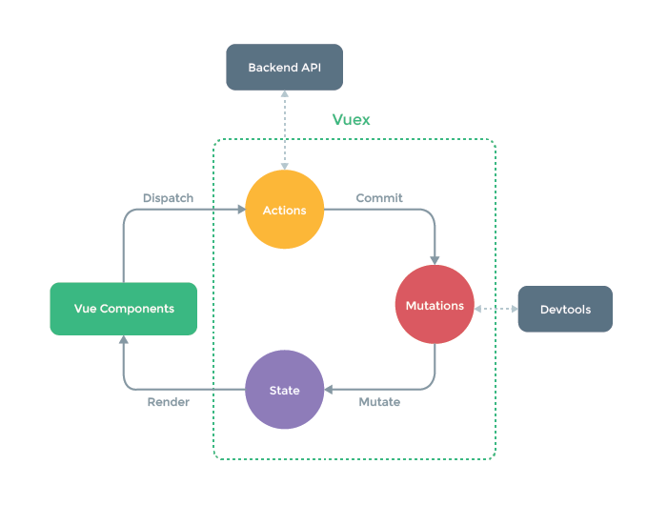
VUEX (Ver 4)
추가 설치 :
$ npm install vuex@next –save
$ vue add vuex@next
./src/main.js
Import { store } from ‘./store/store’;
createApp(App)
.use(store)
.mount(‘#app’);
./src/store/store.js
import {createStore} from ‘vuex’;
export const store = createStore({
state: { },
getters: { },
mutations: { },
actions: { }
});

Slide 44
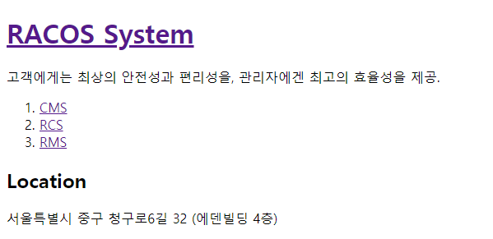
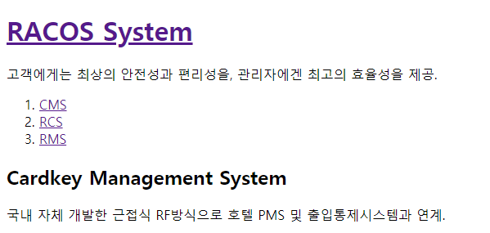

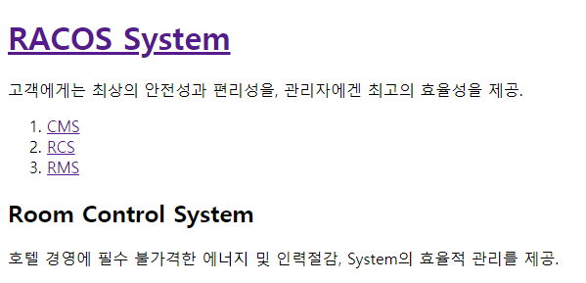
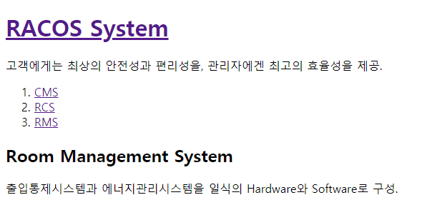
SSR : Server Side Rendering

Slide 45
React & express
const express = require('express');
const bodyParser = require('body-parser');
const app = express();
let product =
[
{id:1, name:"CMS", desc:"국내 자체 개발한 근접식 RF방식으로 호텔 PMS 및 출입통제시스템과 연계."},
{id:2, name:"RCS", desc:"호텔 경영에 필수 불가격한 에너지 및 인력절감, System의 효율적 관리를 제공."},
{id:3, name:"RMS", desc:"출입통제시스템과 에너지관리시스템을 일식의 Hardware와 Software로 구성."}
]
app.use(bodyParser.json());
app.get('/product/select', (request, response) => {
response.send(product);
});
app.post('/product/insert', (req, res, next) => {
// 입력 로직
product.push({id:req.body.id,
name:req.body.name,
desc:req.body.desc});
res.send(product);
});
app.put('/product/update', (request, response) => {
// 수정 로직
const _product = product;
product = _product.map((items) => {
// 수정 요망
// console.log(typeof request.body.id);
if (items.id === request.body.id) {
items.name = request.body.name;
items.desc = request.body.desc;
}
return items;
})
response.send(product);
});
app.delete('/product/delete', (request, response) => {
// 삭제 로직
const _product = product;
product = _product.filter((items) => (items.id !== request.body.id));
response.send(product);
});
app.listen(5000, () => {
console.log('Server running on 5000');
})

Slide 46
React에서 Proxy server 설정
1. Proxy Server
Client와 Server간의 중계 서버로 통신을 대리 수행하는 서버,
Cache, 익명성, 보안성, Traffic 분산 등 장점
2. React에서 Proxy 필요성
React Dev Server : 3000번 Port 사용
express 또는 json-server : 다른 Port 사용
어떻게 연계?....
3. Network Proxy
- Forward Proxy : Caching, 익명성,
- Reverse Proxy : Caching, 보안성, Load Balancing (부하분산)
4. React에서 Proxy 설정

Slide 47
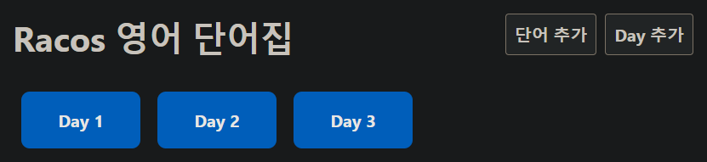
실습 II : http://localhost:8080
Header.js
DayList.js

Slide 48
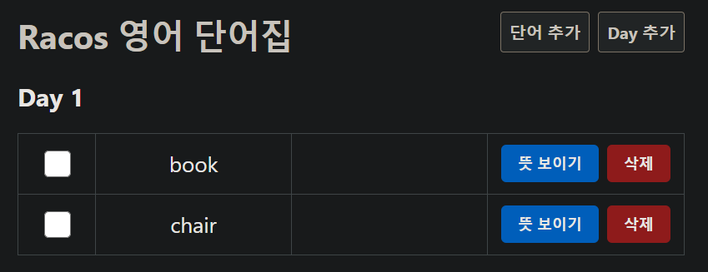
실습 II : http://localhost:8080/day/1
Header.js
Word.js

Slide 49
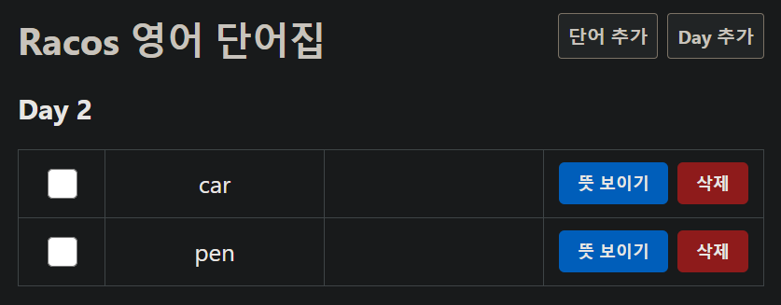
실습 II : http://localhost:8080/day/2
Header.js
Word.js

Slide 50
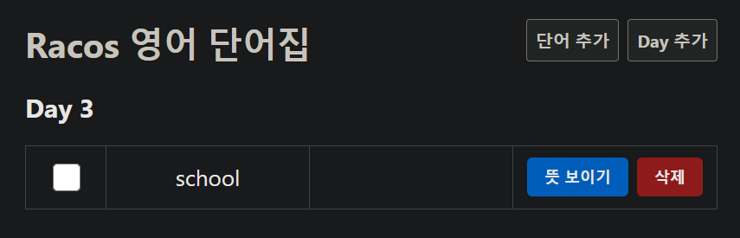
실습 II : http://localhost:8080/day/3
Header.js
Word.js

Slide 51
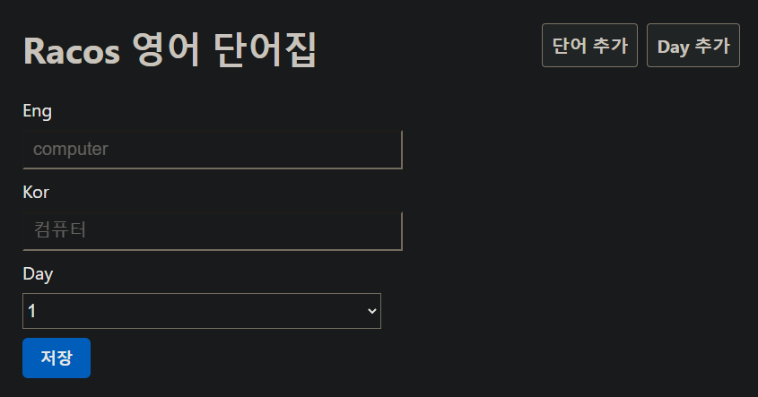
실습 II : http://localhost:8080/create_word
Header.js
CreateWord.js

Slide 52
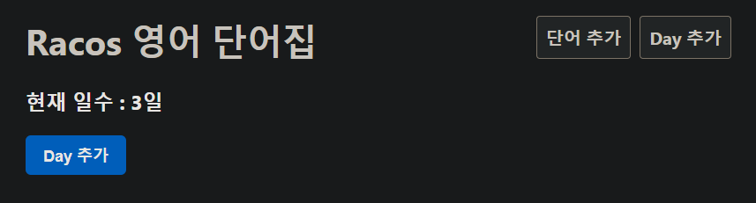
실습 II : http://localhost:8080/create_day
Header.js
CreateDay.js

Slide 53

실습 II : http://localhost:8080/create_day
Header.js
EmptyPage.js

Slide 54
실습 II : Component 구성
App
Header
DayList
EmptyPage
CreateWord
CreateDay
Day
Word

Slide 55
실습 II : 실습 준비 (/src/db/data.json) (/src/index.css : 카톡 송부)
{
"days": [
{
"id": 1,
"day": 1
},
{
"id": 2,
"day": 2
},
{
"id": 3,
"day": 3
}
],
"words": [
{
"id": 1,
"day": 1,
"eng": "book",
"kor": "책",
"isDone": false
},
{
"id": 2,
"day": 1,
"eng": "chair",
"kor": "의자",
"isDone": false
},
{
"id": 3,
"day": 2,
"eng": "car",
"kor": "자동차",
"isDone": false
},
{
"id": 4,
"day": 2,
"eng": "pen",
"kor": "펜",
"isDone": false
},
{
"id": 5,
"day": 3,
"eng": "school",
"kor": "학교",
"isDone": false
}
]
}

Slide 56
json-server
json server 는 아주 짧은 시간에 REST API 를 구축해주는 라이브러리.
하지만, REST API 서버의 기본적인 기능을 대부분 갖추고 있어 개발용으로는 용이하나 프로덕션 전용은 아님.
프로토타입을 만들거나, 지금처럼 공부를 위하여 서버가 필요할 때에 사용하면 아주 적당한 도구.
$ npm install –g json-server
$ json-server --watch ./src/db/data.json --port 3005
*** 접속테스트
http://localhost:3005/days
http://localhost:3005/words

Slide 57
React Router
import {BrowserRouter, Route, Switch} from 'react-router-dom’;
function App() {
return (
<BrowserRouter>
<div className="App">
<Header />
<Switch>
<Route exact path="/">
<DayList />
</Route>
<Route path="/day/:day">
<Day />
</Route>
</Switch>
</div>
</BrowserRouter>
);
} export default App;

Slide 58
실습 II : App.js
import CreateWord from './component/CreateWord';
import CreateDay from './component/CreateDay';
import Header from './component/Header';
import DayList from './component/DayList';
import Day from './component/Day';
import EmptyPage from './component/EmptyPage';
import {BrowserRouter, Route, Switch} from 'react-router-dom';
function App() {
return (
<BrowserRouter>
<div className="App">
<Header />
<Switch>
<Route exact path="/">
<DayList />
</Route>
<Route path="/day/:day">
<Day />
</Route>
<Route path="/create_word">
<CreateWord />
</Route>
<Route path="/create_day">
<CreateDay />
</Route>
<Route>
<EmptyPage />
</Route>
</Switch>
</div>
</BrowserRouter>
);
}
export default App;
Notes:
Link 컴포넌트는 클릭하면 다른 주소로 이동시키는 컴포넌트입니다. React 라우터를 사용할 땐 일반 <a href="...">...</a> 태그를 사용하시면 안됩니다. 그 대신에 Link 라는 컴포넌트를 사용해야 합니다.
그 이유는 a 태그의 기본적인 속성은 페이지를 이동시키면서, 페이지를 아예 새로 불러오게 됩니다.
그렇게 되면서 우리 React 앱이 지니고있는 상태들도 초기화되고, 렌더링 된 컴포넌트도 모두 사라지고 새로 렌더링을 하게 됩니다. 그렇기 때문에 Link 컴포넌트를 사용하는데요, 이 컴포넌트는 HTML5 History API 를 사용하여 브라우저의 주소만 바꿀 뿐, 페이지를 새로 불러오지는 않습니다.

